Slide 1



TRƯỜNG TH
MÔN toán
Lớp 1
BÀI 32: Phép trừ các số có hai chữ số cho số có hai chữ số

Slide 2


Slide 3



Phép trừ số có hai chữ số cho số có hai chữ số
Chục
Đơn vị
7
4
-
3
2
32
4
2
74
-
=
42

Slide 4
Phép trừ số có hai chữ số cho số có hai chữ số
Đặt tính
Tính
Chục
Đơn vị
74
-
4 trừ 2 bằng 2, viết 2
7
4
32
7 trừ 3 bằng 4, viết 4
-
3
2
4
2
4
2
74
-
42
32
=

Slide 5
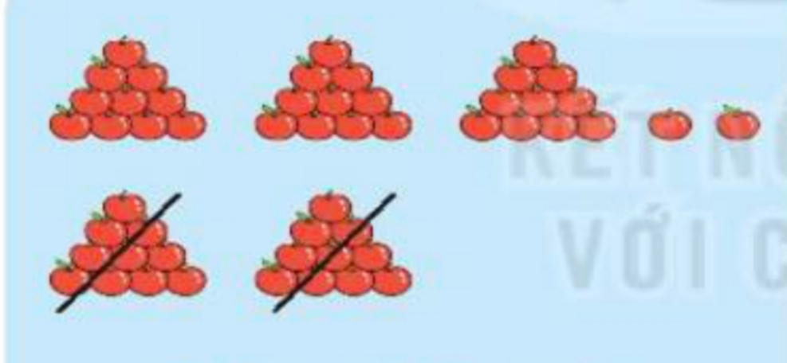
Phép trừ số có hai chữ số cho số có hai chữ số
Chục
Đơn vị
5
2
-
2
0
3
2
52
=
-
20
32

Slide 6
Phép trừ số có hai chữ số cho số có hai chữ số
Đặt tính
Tính
Chục
Đơn vị
52
-
2 trừ 0 bằng 2, viết 2
5
2
20
5 trừ 2 bằng 3, viết 3
-
2
0
3
2
3
2
52
20
-
=
32

Slide 7

GIẢI LAO
Chúng mình cùng hát bài hát “Cá
vàng bơi” nhé!

Slide 8
Hoạt động: Thực hành

Slide 9

Phép trừ số có hai chữ số cho số có hai chữ số
1
Tính
57
68
72
95
60
a)
34
41
20
71
30
23
27
50
24
30

Slide 10
Phép trừ số có hai chữ số cho số có hai chữ số
2
Đặt tính rồi tính:
68 - 15
79 - 59
67 - 50
88 - 33

Slide 11


Phép trừ số có hai chữ số cho số có hai chữ số
Đặt tính rồi tính:
2
68 - 15
6 8
1 5
-
4 3

Slide 12
Phép trừ số có hai chữ số cho số có hai chữ số
Đặt tính rồi tính:
2
Tổ 1
Tổ 2
Tổ 3
88 - 33
79 - 59
67 - 50
88
33
79
59
67
50
-
-
-
55
20
17

Slide 13
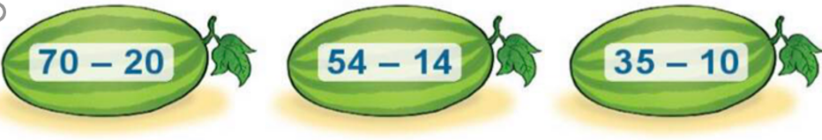
Phép trừ số có hai chữ số cho số có hai chữ số
3
Quả dưa nào ghi phép tính có kết quả lớn nhất ?

Slide 14
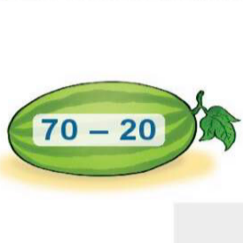
Phép trừ số có hai chữ số cho số có hai chữ số
3
Quả dưa nào ghi phép tính có kết quả lớn nhất?
Đáp án:
70 – 20 = 50
54 – 14 = 40
35 – 10 = 25

Slide 15
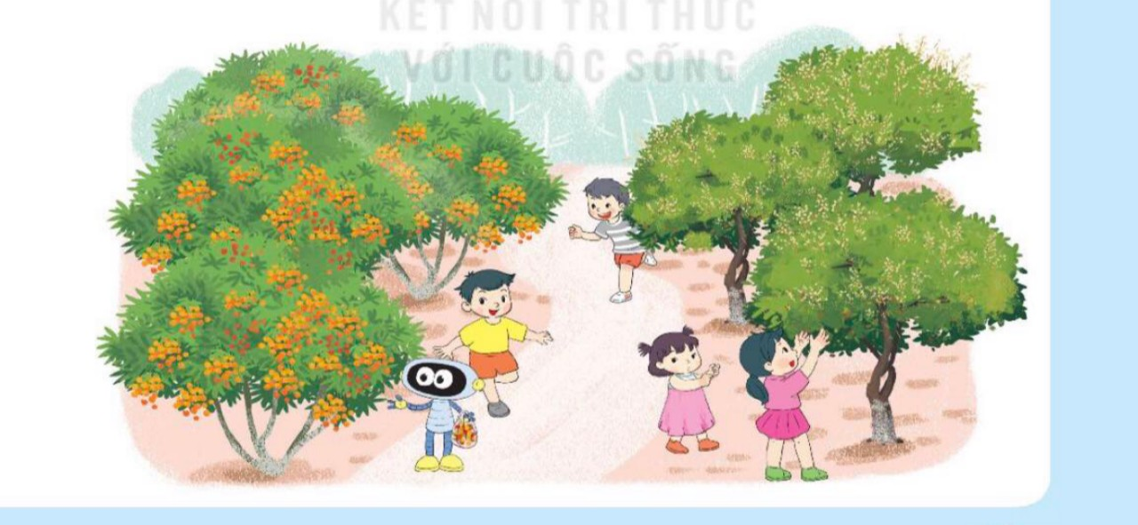
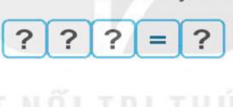
Phép trừ số có hai chữ số cho số có hai chữ số
4
Trong vườn có tất cả 75 cây nhãn và cây vải. Trong đó có 25 cây nhãn. Hỏi trong vườn có bao nhiêu cây vải?

Slide 16
Phép trừ số có hai chữ số cho số có hai chữ số
Trong vườn có tất cả 75 cây nhãn và cây vải. Trong đó có
25 cây nhãn. Hỏi trong vườn có bao nhiêu cây vải?
4
?
?
?
2
-
50
2
?
2
75
2
25
=

Slide 17

Củng cố - Dặn dò
- Nhận xét tiết học
Chuẩn bị bài sau:

